Slide 1
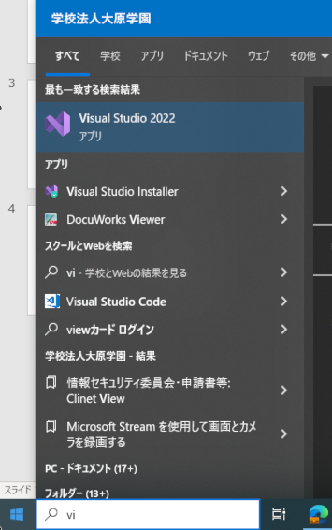
プロジェクトの作成
プログラムによる開発はVisual Studioというツールを使います。
まずはスタートメニューからVisual Studioを開きましょう。
中央の検索ボックスにVisual Studioと入力すると
一番上に表示されます。

Slide 2
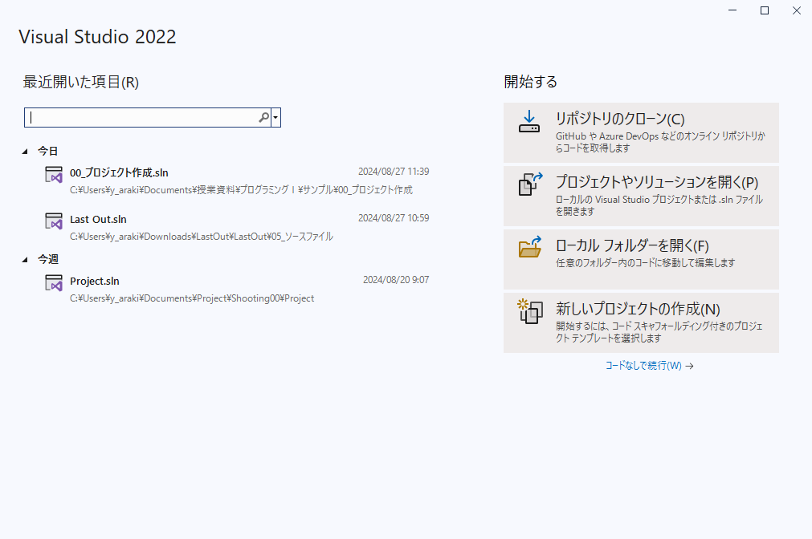
プロジェクトの作成
このような画面が開きますので、新しいプロジェクトの作成を選択しましょう。
MEMO：プロジェクトとは
プログラムのファイルなど必要なファイルを
ひとまとめにする場所のことです

Slide 3
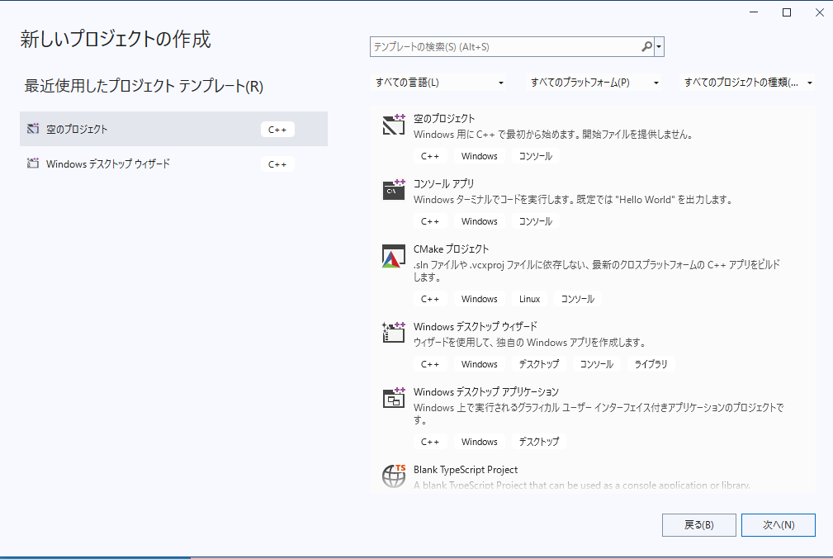
プロジェクトの作成
C言語の授業の時は空のプロジェクトを選択します。
※ゲーム制作の場合はまた違うものになります！！

Slide 4
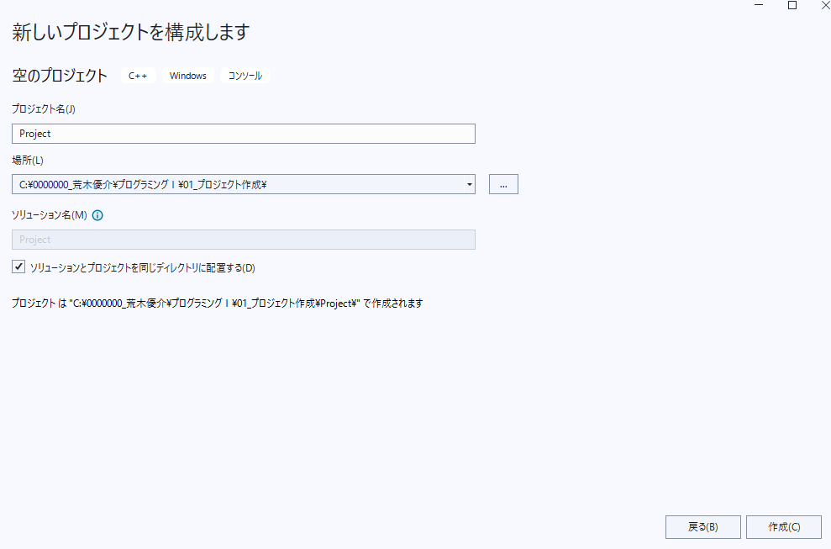
プロジェクトの作成
プロジェクト名と保存場所とチェックボックスを設定して作成しましょう。
※必ず自分のわかる場所に保存しましょう！！

Slide 5
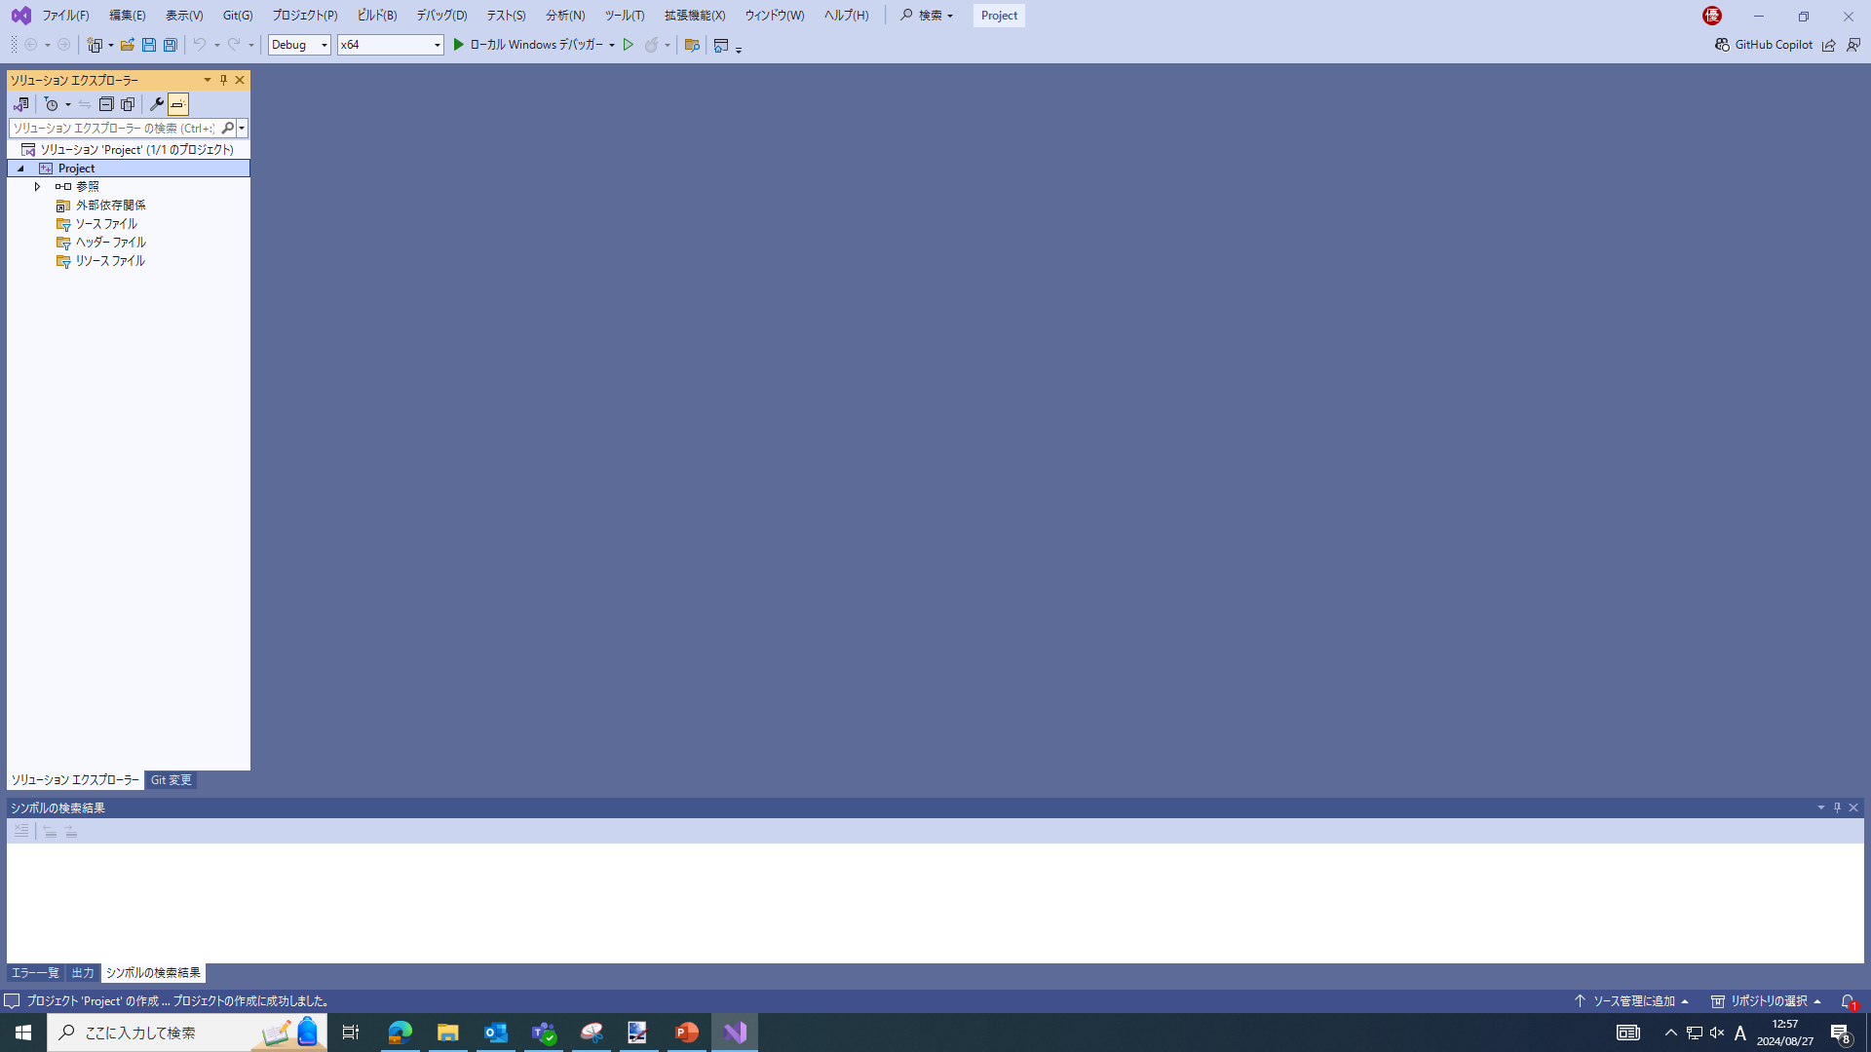
プロジェクトの作成
空のプロジェクトができました！

Slide 6
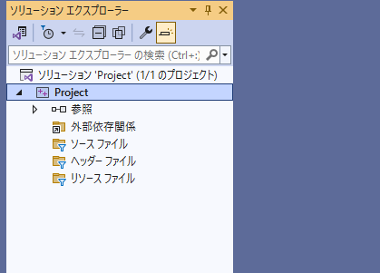
プロジェクトの作成
最後に、左側の３つのフィルタは不要なので削除します。
右クリックして削除

